Slide 1
総合土砂管理の推進に向けた河道領域の土砂に関する課題抽出手法の提案
河川技術に関するシンポジウム
ディスカッション期間：6/8～6/21
発表日：6/23
～二極化進行の可能性のある河川を対象として～
○武川晋也¹ 田端幸輔¹ 福島雅紀²
1 国土交通省 国土技術政策総合研究所 河川研究部 河川研究室
2 国土交通省 北陸地方整備局 信濃川河川事務所

Slide 2
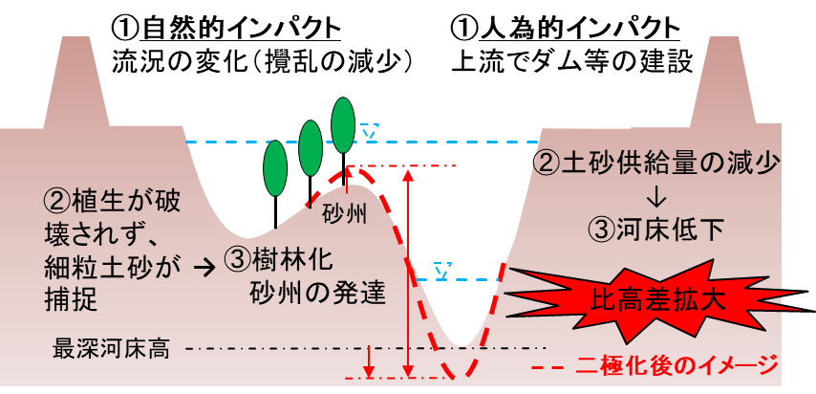
背景①（河道領域での総合土砂管理の現状）
総合土砂管理計画策定の手引き第1.0版(H31)や総合土砂管理着手時の取組事例集(R4)が公表
河道領域では河床上昇や河床低下をはじめとする土砂に関する問題が全国で顕在化
土砂管理が現場の課題解決に有用であることが十分認識されていない
河川によっては二極化が進行
二極化
樹林化・発達した砂州の対岸で澪筋の河床低下が進行し、比高差が拡大
樹木伐採や河道掘削土量の増加等による維持管理コストの増加
水域と陸域の移行帯の減少に伴う生物多様性の低下
深い澪筋への流れの集中で生じた局所洗掘に伴う護岸や堤防等の河川構造物の安全度低下 etc.
河道の横断面と二極化のイメージ図
施設機能の維持が困難になる前に予防保全的な対策が必要

Slide 3
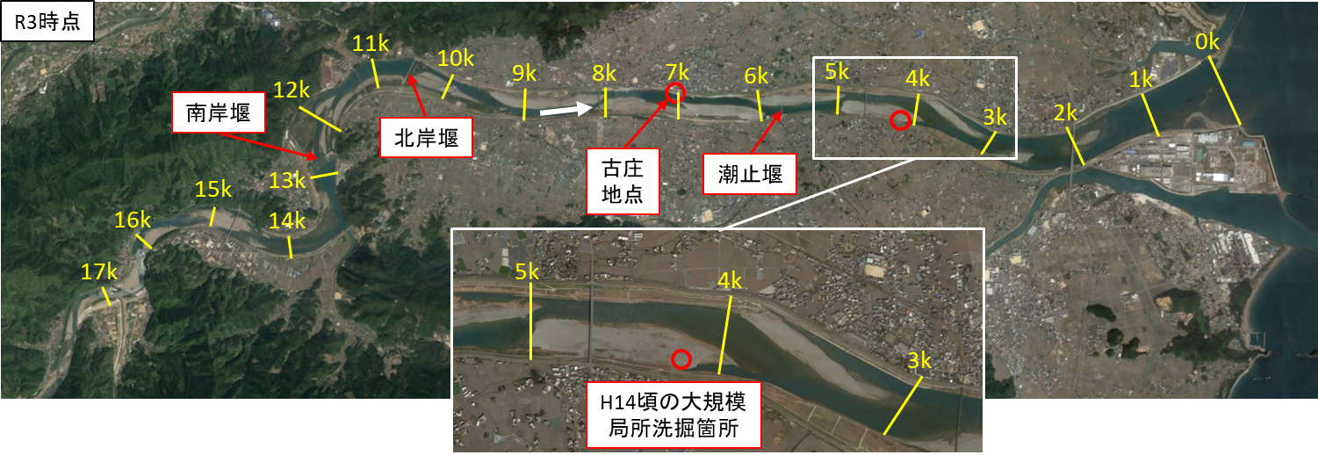
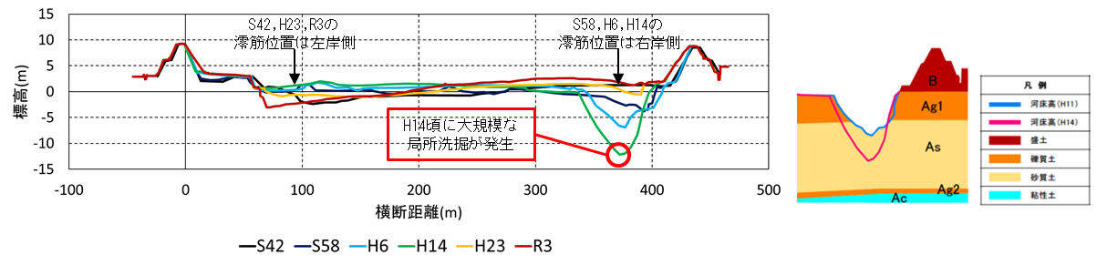
背景②（二極化を一因とする那賀川の局所洗掘）
平成14年頃に低水路満杯規模の出水で大規模な局所洗掘が発生
昭和58～平成14年頃は澪筋位置が右岸側に固定化され二極化が進行した状況
Google Earthより
那賀川直轄管理区間の平面図（0k～17.5k）
局所洗掘が発生した4.2kの横断データの経年変化と地質横断図のイメージ

Slide 4
背景③（河床変動計算に関連する既往の知見）
予防保全的な対策実施の判断には、中長期的な洗掘深の予測が必要
一次元計算では、河床高の横断方向変化が大きい区間での土砂動態を表現できない
平面二次元計算では、実務上は短い区間と期間での実施にとどまる
簡易平面二次元計算では、現時点で中長期的に進行する二極化予測まではできない
中長期的に進行する二極化を表現できる簡易な計算手法が必要
河床変動計算手法の比較表
※長田ら, 2016
 | 一次元 | 今回の手法 （詳細は後述） | 簡易平面二次元※ | 平面二次元
出力される計算結果 | 縦断的な平均河床高の時間変化 | 低水路内を均等に分割した領域毎の河床高の時間変化 | 河床高の縦横断方向の平面分布の時間変化 | 河床高の縦横断方向の平面分布の時間変化
特徴・ 課題等 | 長い区間と期間で算出可能 河床高の横断方向変化が大きい区間での土砂動態を適切に表現できない | 一次元の枠組みで二極化進行を表現可能 長い区間と期間で算出可能 | 縦断方向のメッシュ分割は定期横断測量の縦断間隔 流線方向に沿った土砂移動を考慮 現時点では中長期的に進行する二極化予測までは検討されていない | 実務上は計算資源の制約から短い区間と期間での実施にとどまる 中長期的な河道の変化に起因する局所洗掘箇所をとらえることは難しい
難易度 | 簡易 複雑

Slide 5
目的
課題の整理
中長期的に進行する二極化を予測する手法が構築されていない
河道領域では土砂管理が現場の課題解決に有用であることが十分認識されていない
目的
一次元河床変動モデルの枠組みで二極化進行を表現できる手法の構築
構築した手法で、初期河道や土砂供給条件を変化させた場合の長期の河床変動予測計算を実施し、断面特性や上流からの土砂供給量の違いによる二極化進行の抑制効果を確認
二極化の観点から河道領域における土砂に関する課題の整理

Slide 6
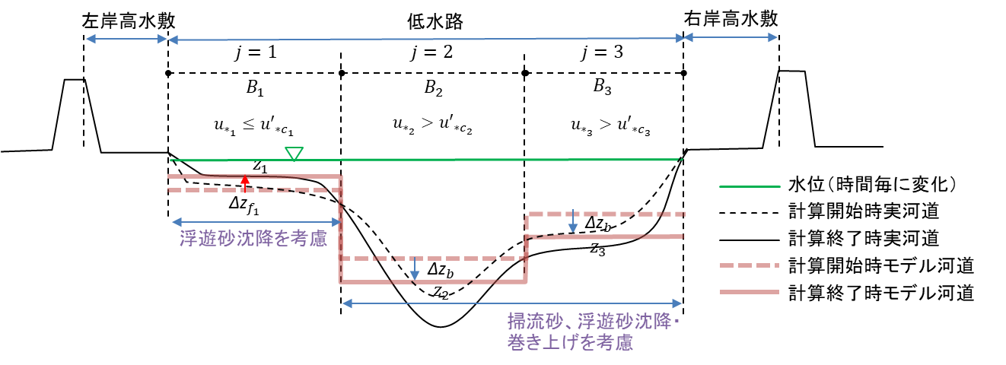

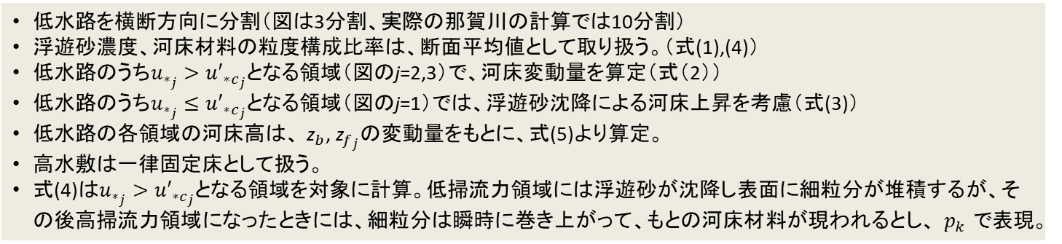
計算手法（1次元の枠組みで二極化進行を表現できるモデル）
$B_{j}$：分割jにおける分割幅
$u_{∗_{j}}$：分割jにおける限界摩擦速度
$u_{{∗c}_{j}}^{′}$：河床変動実施領域の判定のために用いる
代表粒径に対する限界摩擦速度
$z_{b}$：低水路のうち $u_{∗_{j}}{>u}_{{∗c}_{j}}^{′}$となる領域の河床高
$z_{f_{j}}$：低水路のうち$u_{∗_{j}}{≤u}_{{∗c}_{j}}^{′}$となる領域の河床高
$z_{j}$：低水路の分割jにおける河床高
$p_{k}$：粒径階kの粒度構成比率
河床変動モデルでの計算イメージ
低水路を横断方向に分割（図は3分割、実際の那賀川の計算では10分割）
浮遊砂濃度、河床材料の粒度構成比率は、断面平均値として取り扱う。（式(1),(4)）
低水路のうち$u_{∗_{j}}>{u′}_{{∗c}_{j}}$となる領域（図のj=2,3）で、河床変動量を算定（式（2））
低水路のうち$u_{∗_{j}}≤{u′}_{{∗c}_{j}}$となる領域（図のj=1）では、浮遊砂沈降による河床上昇を考慮（式(3)）
低水路の各領域の河床高は、 ${\text{z}}_{b}$, ${\text{z}}_{f_{j}}$の変動量をもとに、式(5)より算定。
高水敷は一律固定床として扱う。
式(4)は$u_{∗_{j}}>{u′}_{{∗c}_{j}}$となる領域を対象に計算。低掃流力領域には浮遊砂が沈降し表面に細粒分が堆積するが、その後高掃流力領域になったときには、細粒分は瞬時に巻き上がって、もとの河床材料が現われるとし、$p_{k}$で表現。
※具体の計算式は式番号とともに次頁に記載

Slide 7
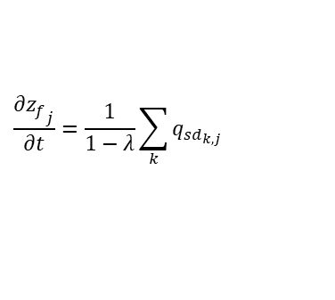
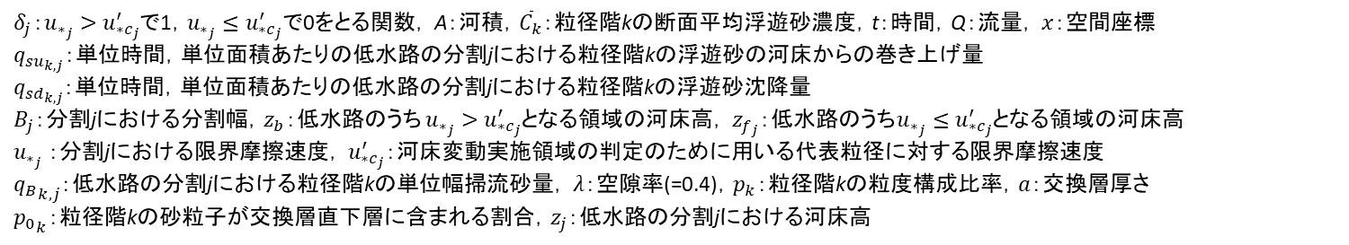
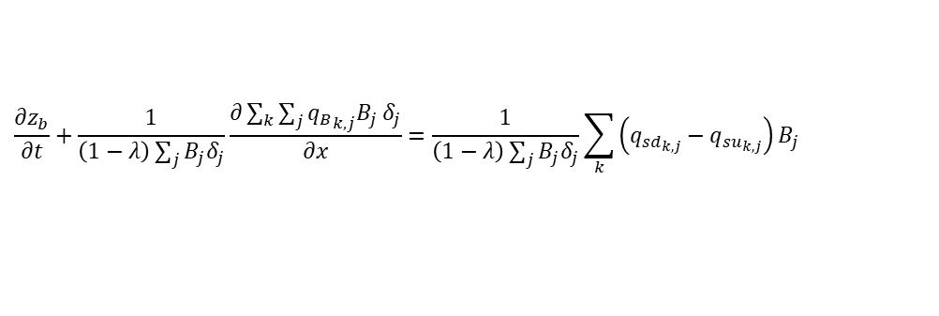
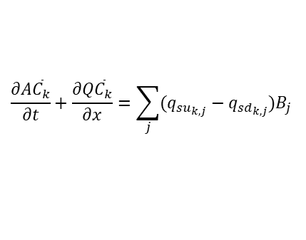
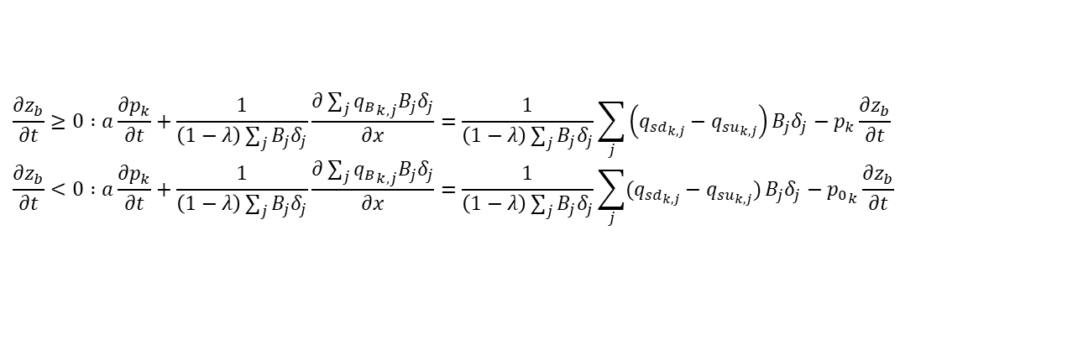

計算式（1次元の枠組みで二極化進行を表現できるモデル）
粒径階kの断面平均浮遊砂濃度：
$$\frac{∂A{\overline{C}}_{k}}{∂t}+\frac{∂Q{\overline{C}}_{k}}{∂x}=\sum_{j}{(q_{{su}_{k,j}}−q_{{sd}_{k,j}})B_{j}}$$
(1)
${\text{z}}_{b}$（低水路のうち$u_{∗_{j}}>$ ${u′}_{{∗c}_{j}}$となる領域の河床高）：
$$\frac{∂z_{b}}{∂t}+\frac{1}{\left(1−λ\right)\sum_{j}{B_{j}δ_{j}}}\frac{∂\sum_{k}{\sum_{j}{{q_{B}}_{k,j}B_{j}}}δ_{j}}{∂x}=\frac{1}{\left(1−λ\right)\sum_{j}{B_{j}δ_{j}}}\sum_{k}{\left(q_{{sd}_{k,j}}−q_{{su}_{k,j}}\right)B_{j}}$$
(2)
${\text{z}}_{f_{j}}$（低水路のうち$u_{∗_{j}}≤{u′}_{{∗c}_{j}}$となる領域の河床高）：
$$\frac{∂{z_{f}}_{j}}{∂t}=\frac{1}{1−λ}\sum_{k}{q_{{sd}_{k,j}}}$$
(3)
粒径階kの粒度構成比率：
$$\frac{∂z_{b}}{∂t}≥0∶a\frac{∂p_{k}}{∂t}+\frac{1}{\left(1−λ\right)\sum_{j}{B_{j}δ_{j}}}\frac{∂\sum_{j}{{q_{B}}_{k,j}B_{j}δ_{j}}}{∂x}=\frac{1}{\left(1−λ\right)\sum_{j}{B_{j}δ_{j}}}\sum_{j}{\left(q_{{sd}_{k,j}}−q_{{su}_{k,j}}\right)B_{j}δ_{j}}−p_{k}\frac{∂z_{b}}{∂t}$$
$$\frac{∂z_{b}}{∂t}<0∶a\frac{∂p_{k}}{∂t}+\frac{1}{\left(1−λ\right)\sum_{j}{B_{j}δ_{j}}}\frac{∂\sum_{j}{{q_{B}}_{k,j}B_{j}δ_{j}}}{∂x}=\frac{1}{\left(1−λ\right)\sum_{j}{B_{j}δ_{j}}}\sum_{j}{(q_{{sd}_{k,j}}−q_{{su}_{k,j}})}B_{j}δ_{j}−{p_{0}}_{k}\frac{∂z_{b}}{∂t}$$
(4)
低水路の分割jにおける河床高：
$$u_{∗_{j}}>{u′}_{{∗c}_{j}}∶z_{j}\left(t+∆t\right)=z_{j}\left(t\right)+∆z_{b}$$
$$u_{∗_{j}}≤{u′}_{{∗c}_{j}}∶z_{j}\left(t+∆t\right)=z_{j}\left(t\right)+{∆z_{f}}_{j}$$
(5)
$δ_{j}$：$u_{∗_{j}}{>u}_{{∗c}_{j}}^{′}$で1，$u_{∗_{j}}{≤u}_{{∗c}_{j}}^{′}$で0をとる関数， A：河積，${\overline{C}}_{k}$：粒径階kの断面平均浮遊砂濃度，t：時間，Q：流量， $x$：空間座標
$q_{{su}_{k,j}}$：単位時間，単位面積あたりの低水路の分割jにおける粒径階kの浮遊砂の河床からの巻き上げ量
$q_{{sd}_{k,j}}$：単位時間，単位面積あたりの低水路の分割jにおける粒径階kの浮遊砂沈降量
$B_{j}$：分割jにおける分割幅，$z_{b}$：低水路のうち $u_{∗_{j}}{>u}_{{∗c}_{j}}^{′}$となる領域の河床高， $z_{f_{j}}$：低水路のうち$u_{∗_{j}}{≤u}_{{∗c}_{j}}^{′}$となる領域の河床高
$u_{∗_{j}}$：分割jにおける限界摩擦速度， $u_{{∗c}_{j}}^{′}$：河床変動実施領域の判定のために用いる代表粒径に対する限界摩擦速度
${q_{B}}_{k,j}$：低水路の分割jにおける粒径階kの単位幅掃流砂量， $λ$：空隙率(=0.4)，$p_{k}$：粒径階kの粒度構成比率，$a$：交換層厚さ
${p_{0}}_{k}$：粒径階kの砂粒子が交換層直下層に含まれる割合，$z_{j}$：低水路の分割jにおける河床高

Slide 8
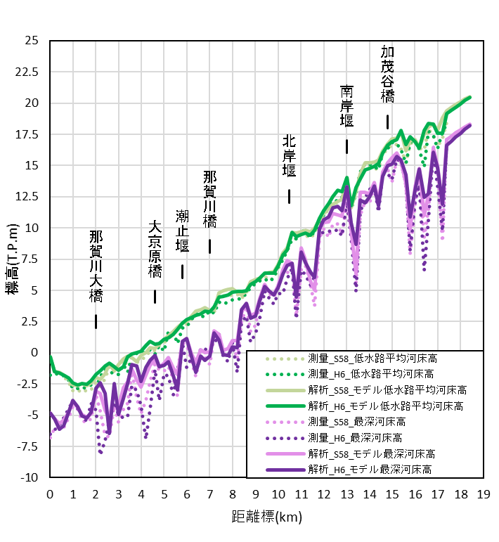
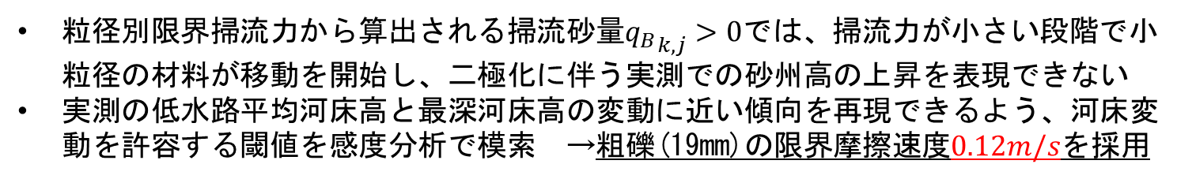

モデルの検証①
粒径別限界掃流力から算出される掃流砂量${q_{B}}_{k,j}>0$では、掃流力が小さい段階で小粒径の材料が移動を開始し、二極化に伴う実測での砂州高の上昇を表現できない
実測の低水路平均河床高と最深河床高の変動に近い傾向を再現できるよう、河床変動を許容する閾値を感度分析で模索 →粗礫(19mm)の限界摩擦速度$0.12m/s$を採用
検証計算条件
粗礫19mmの限界摩擦速度$0.12m/s$を河床変動を許容する閾値
として設定した時の低水路平均河床高と最深河床高の縦断図

Slide 9
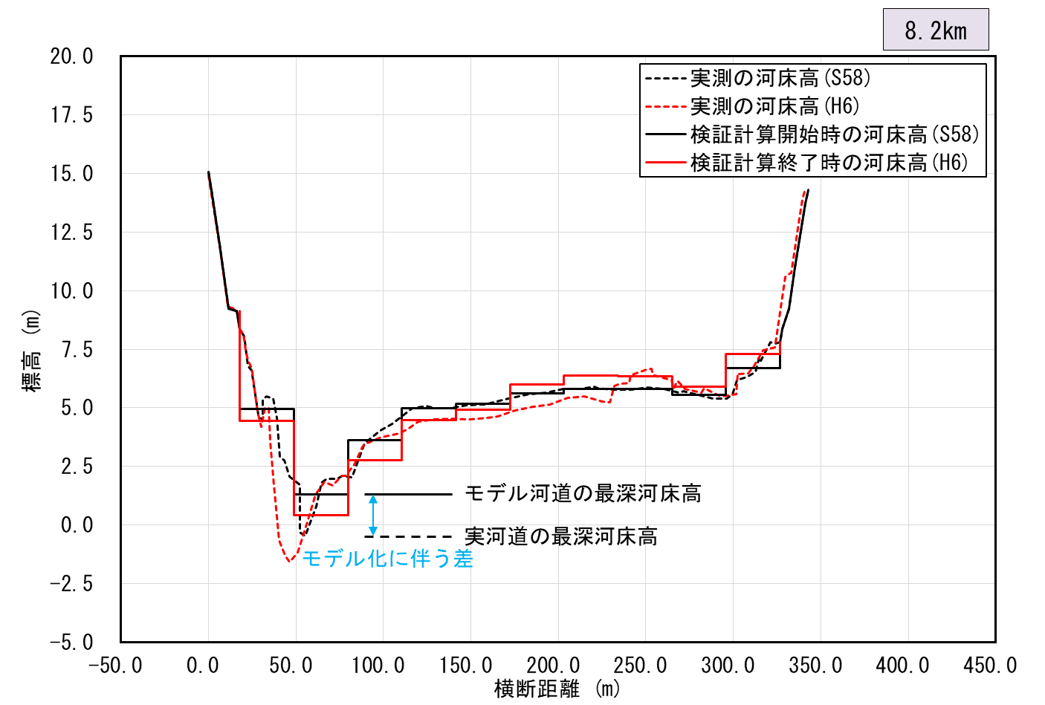
モデルの検証②
直線形状に近い7.0k～10.0kの低水路平均河床高と最深河床高は実測に近い傾向
一方で湾曲部を有するそれ以外の区間では、実測とは異なる傾向を示す箇所もあり、再現性に課題を残すことを確認
断面によっては澪筋の河床低下と砂州高の上昇による比高差の拡大(二極化の進行)をとらえていることを確認
実測(堆積)
実測(洗掘)
計算(堆積)
計算(洗掘)
低水路平均河床高
那賀川直轄区間の平面図
実測(堆積)
実測(洗掘)
計算(堆積)
計算(洗掘)
最深河床高
河床変動検証計算結果縦断図(8.2k)

Slide 10
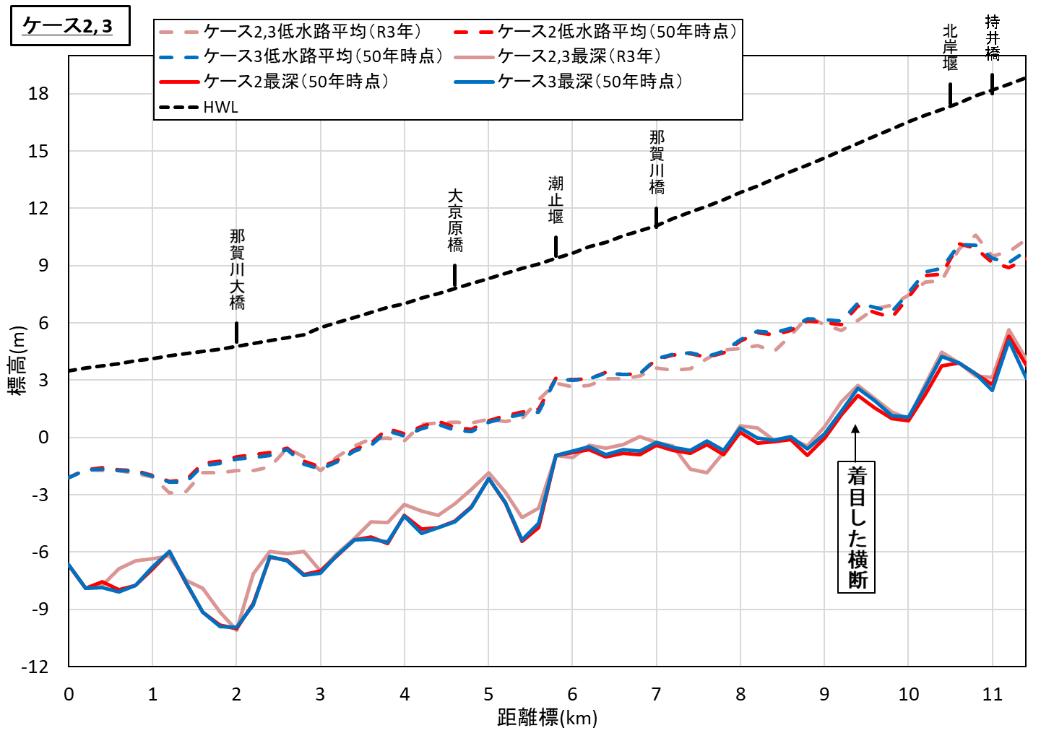
結果①
初期河道や土砂供給条件を変化させた場合の長期の河床変動予測計算を実施し、中長期的な洗掘深を予測
上流からの土砂の一部が南岸堰(13k)上流に堆積する状況(ケース2)と堆積しない状況(ケース3)を想定し、両者を比較
予測計算ケース
ケース2よりもケース3の方が
5.8k～11.3kの区間の
最深河床高低下量が緩和
ケース2とケース3の河床変動予測計算結果縦断図

Slide 11
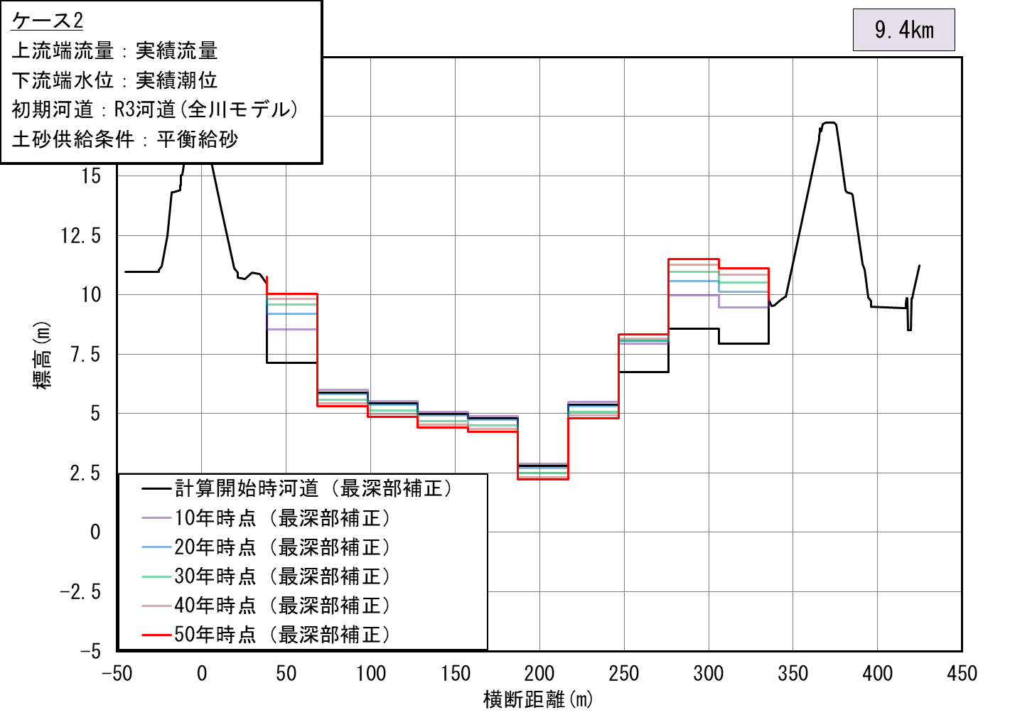
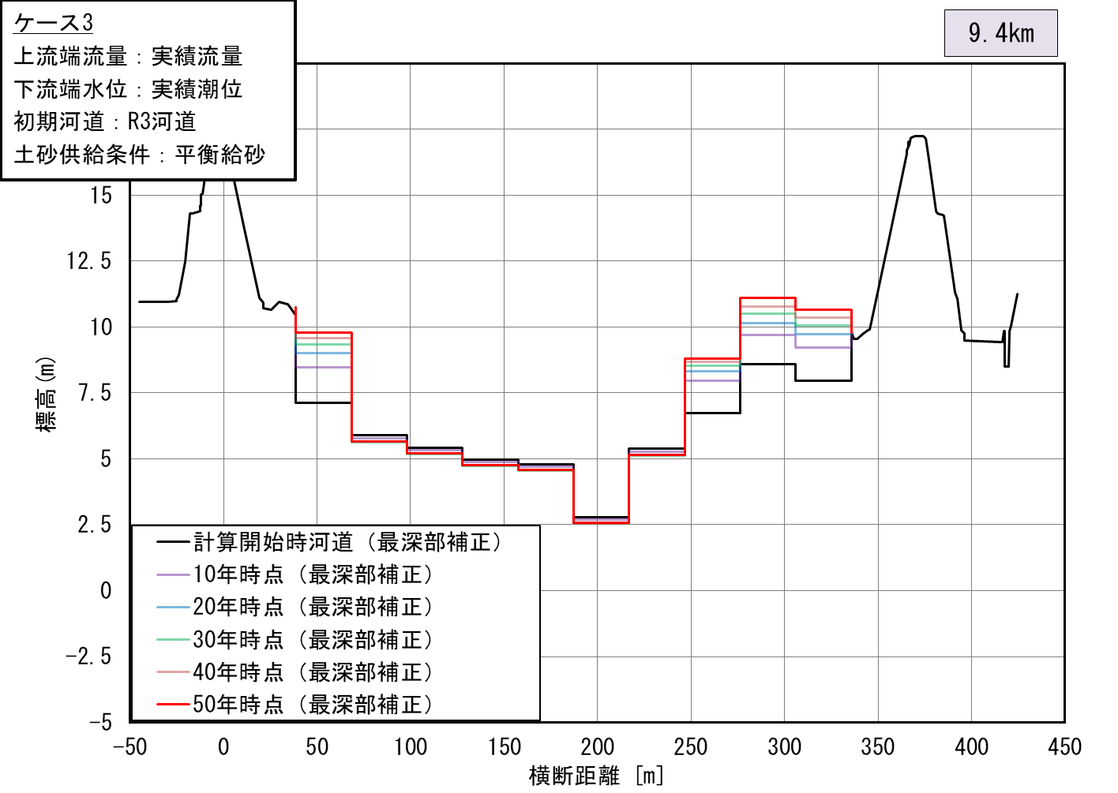
結果②
上流からの土砂の一部が南岸堰上流に堆積する状況(ケース2)と堆積しない状況(ケース3)を想定
モデル上流端を南岸堰の下流としたケース3の方が、5.8k～11.3kの区間の最深河床高低下量が緩和され、河床が安定傾向（下図は9.4kの例）
→土砂の連続性を確保することで安定的な河道断面が形成され、洗掘の危険性の軽
減が期待できる
最深河床高
低下量が緩和
ケース2(左図)とケース3 (右図)の河床変動予測計算結果横断図（9.4k）

Slide 12
おわりに
まとめ
一次元の枠組みで構築した中長期的な洗掘深を簡易予測できる河床変動モデルにより、上流からの土砂供給量が増加すると二極化進行が抑制される可能性のあることを確認した
土砂の連続性に配慮して二極化が生じにくい河道形状を検討することで、維持管理コストの縮減につながる可能性がある
今後の課題
構築した河床変動モデルでの洗掘深の予測精度向上
(横断方向の河床材料の差異や、局所洗掘が生じる澪筋部での河床材料の経年的な変化の考慮)
他河川でのモデル構築、モデルの適用限界の整理
河川毎の土砂に関する課題の明確化、河道領域での総合土砂管理の推進
河砂基準計画編等への反映（河道領域での土砂管理の標準化）

